Slide 1
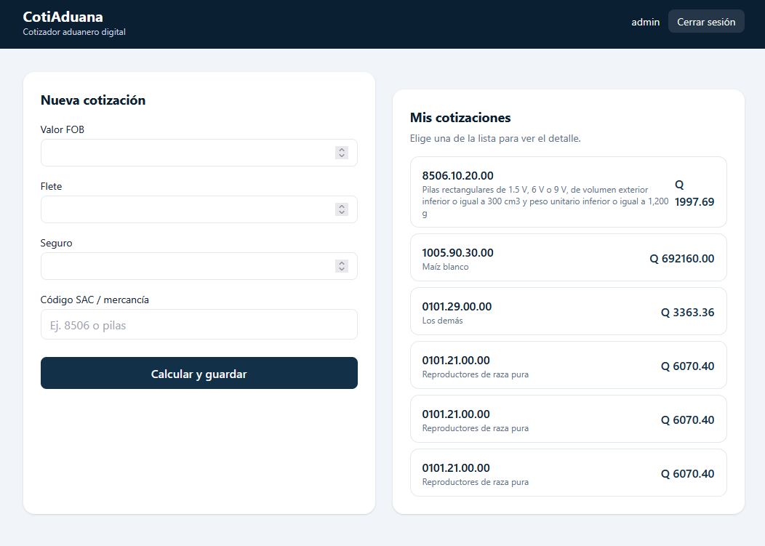
CotiAduana
ASEGURAMIENTO DE LA CALIDAD DEL SOFTWARE
Informe de pruebas QA a un cotizador aduanero digital
Evaluación del repositorio de otro grupo del curso · ISO 9001:2015 · XP con TDD
30/30 pruebas aprobadas
Equipo QA · Grupo #1 · Octubre 2026
Notes:
Presentamos las pruebas de calidad que aplicamos a CotiAduana, el cotizador aduanero que desarrolló otro grupo del salón. Revisamos su repositorio, ejecutamos 30 pruebas automatizadas y todas pasaron.

Slide 2
El sistema evaluado
01 · ALCANCE
Calcula CIF, DAI e IVA (12%) según el Arancel Centroamericano 2026, sobre un catálogo de ~4,700 partidas SAC.
calculator.py
auth.py
Fórmulas aduaneras y redondeo exacto con Decimal
Credenciales y tokens Bearer
db.py
app.py
Persistencia por UUID y aislamiento entre usuarios
API REST en Flask, códigos HTTP y frontend
CotiAduana · Informe QA · 2
Notes:
CotiAduana es un cotizador aduanero: el usuario ingresa FOB, flete, seguro y el código SAC, y el sistema calcula CIF, DAI e IVA. Evaluamos sus cuatro módulos: cálculo, autenticación, base de datos y la API REST.

Slide 3
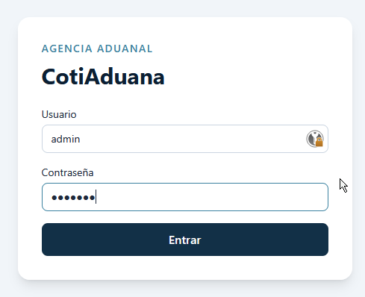
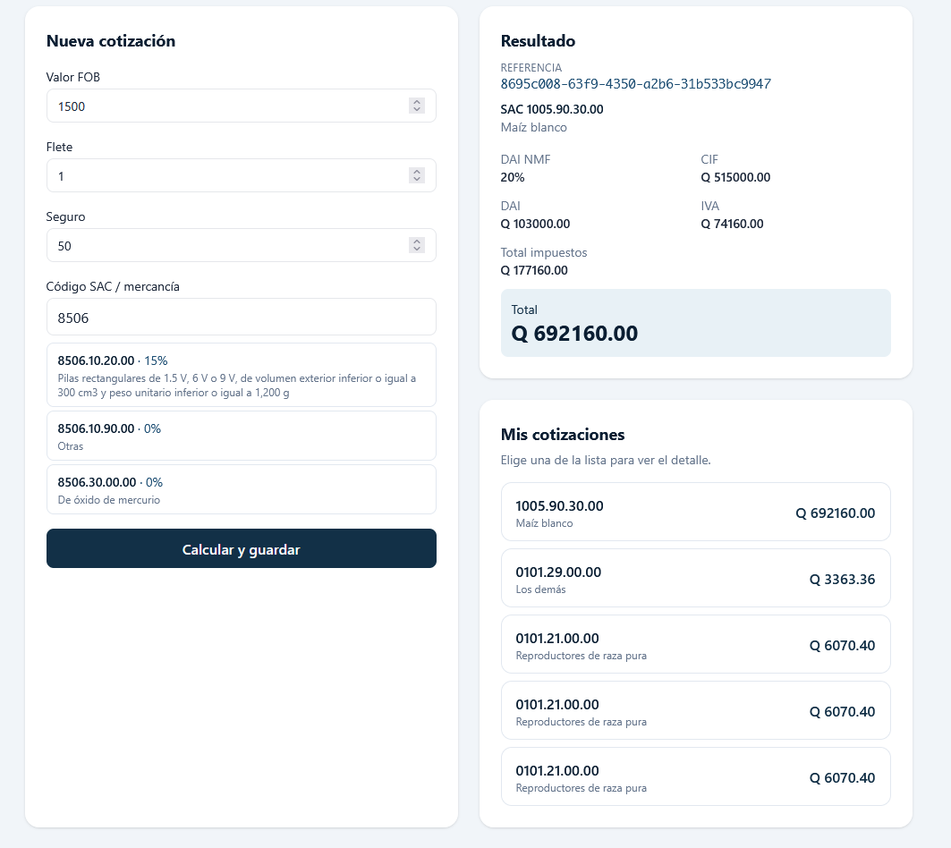
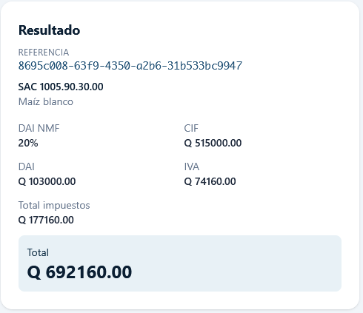
Recorrido por la interfaz
02 · LA APLICACIÓN
Inicio de sesión
Búsqueda de códigos SAC
Liquidación de impuestos
Valida credenciales y emite el token
Autocompletado en tiempo real con la tasa DAI
CIF, DAI, IVA y total con referencia UUID
CotiAduana · Informe QA · 3
Notes:
Así se ve la aplicación: primero el login, luego el formulario donde se busca el código SAC con autocompletado, y al final el desglose de impuestos que se guarda en el historial del usuario.

Slide 4
ISO 9001:2015 y gestión de riesgos
03 · MARCO DE CALIDAD
Planificar
Hacer
Verificar
Actuar
Criterios, riesgos y pruebas antes del código (TDD)
Módulos y casos automatizados en Pytest
30 pruebas, Postman, límites y casos negativos
Corregir y migrar de float a Decimal
ID | Riesgo | Nivel | Control y resultado
R-01 | Imprecisión por float en montos | Alto | Decimal a 2 decimales · eliminado
R-02 | Valores negativos en FOB/flete | Medio | ValueError controlado · mitigado
R-03 | Código SAC inexistente | Medio | Validación contra catálogo · HTTP 400
R-04 | Acceso sin autenticación | Alto | Token Bearer · HTTP 401
R-05 | Cruce de datos entre usuarios | Medio | Filtro por usuario en la BD · mitigado
R-06 | Caída de la base de datos | Bajo | Fallback en memoria · controlado
CotiAduana · Informe QA · 4
Notes:
Trabajamos bajo el ciclo PHVA de ISO 9001:2015. Además, con el pensamiento basado en riesgos de la cláusula 6.1 identificamos seis riesgos; cada uno está cubierto por al menos un caso de prueba. El más importante era el error de precisión con float, que se eliminó al usar Decimal.

Slide 5
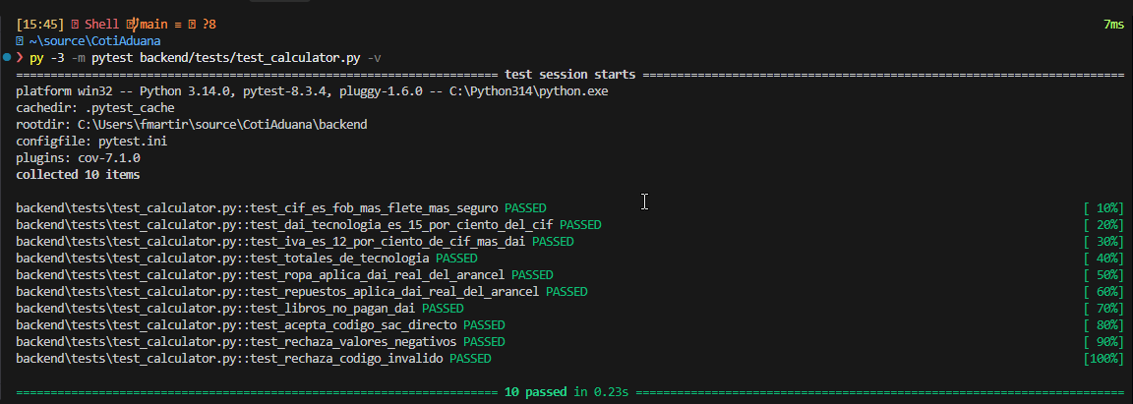
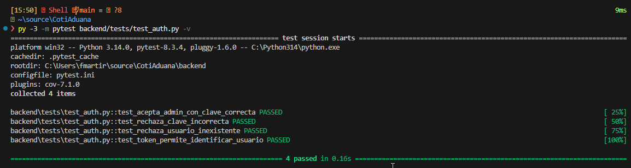
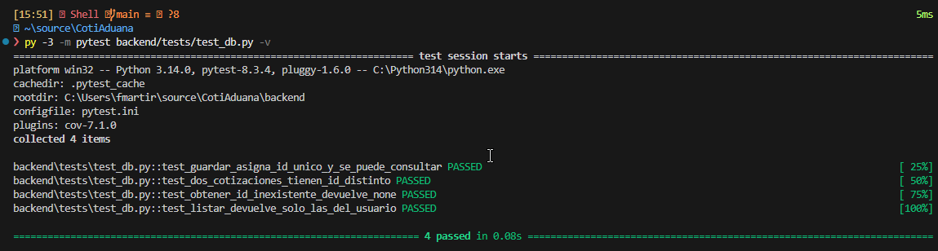
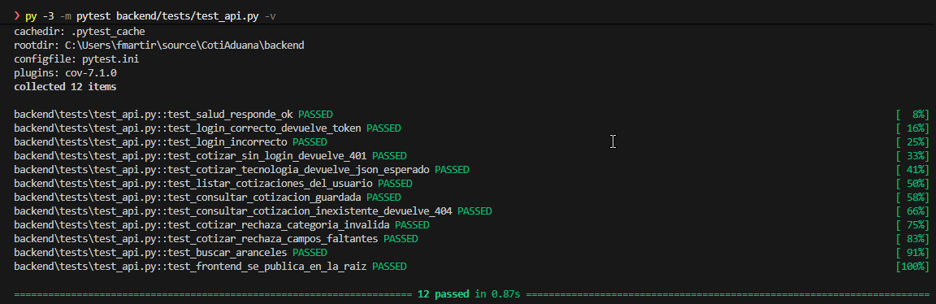
30 pruebas automatizadas
04 · PRUEBAS POR MÓDULO
Cálculo tributario · 10 pruebas
Autenticación · 4 pruebas
Persistencia · 4 pruebas
API REST · 12 pruebas
CotiAduana · Informe QA · 5
Notes:
Las 30 pruebas se dividen en cuatro módulos. Ejemplo del cálculo: con FOB 1000, flete 100 y seguro 50, el CIF debe ser 1150, el DAI de tecnología 172.50 (15%) y el IVA 158.70 (12% sobre CIF más DAI). También probamos casos negativos: montos negativos, códigos SAC inválidos, peticiones sin token y cotizaciones inexistentes.

Slide 6
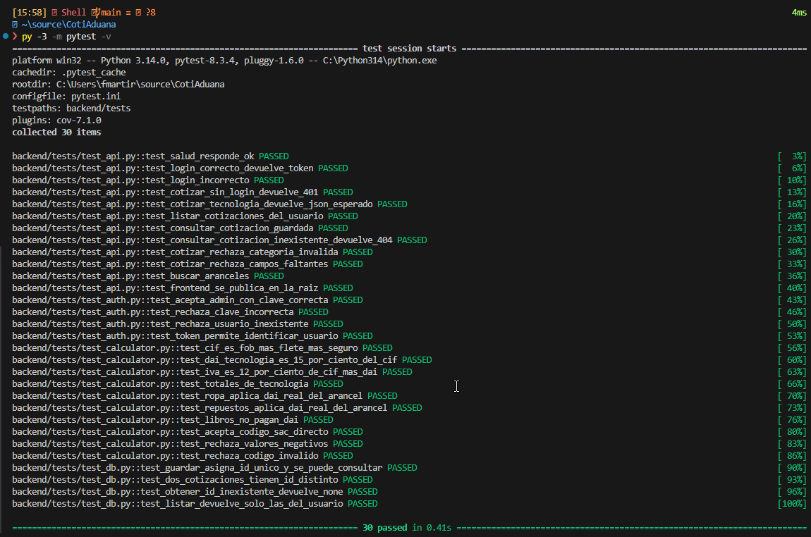
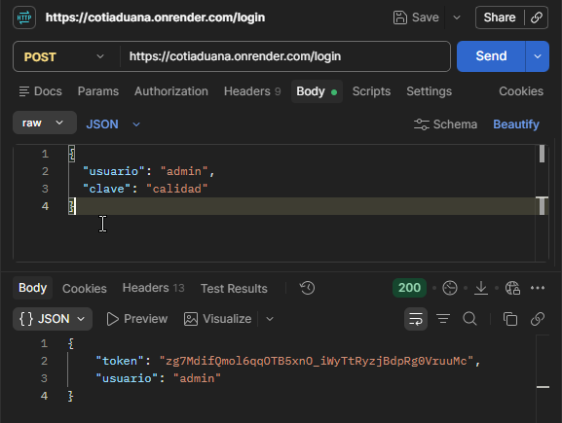
Toda la suite pasó
05 · RESULTADOS
30/30
100% aprobadas · 0 fallidas · 0 errores · 0.41 s
7 requisitos con cobertura total en la matriz de trazabilidad
CotiAduana · Informe QA · 6
Notes:
Al ejecutar toda la suite con pytest, las 30 pruebas pasaron en 0.41 segundos. Además verificamos la API desplegada en Render con Postman: el login responde 200 y devuelve el token. Cada uno de los 7 requisitos funcionales quedó cubierto por al menos una prueba.

Slide 7
Aprobado, con mejoras para el siguiente ciclo
06 · DICTAMEN
Lo que se validó
Recomendaciones
Cálculo exacto de impuestos según el ACI 2026
Endpoints protegidos y datos aislados por usuario
Rechazo de entradas inválidas o incompletas
Cobertura con pytest-cov, mínimo 90%
Pruebas E2E con Playwright o Cypress
Carga con k6 o Locust (50–100 usuarios)
Seguridad: bandit y OWASP ZAP
CI en GitHub Actions y mutación con mutmut
CotiAduana · Informe QA · 7
Notes:
Nuestro dictamen: el sistema está aprobado. Para seguir con la mejora continua del ciclo PHVA, recomendamos medir cobertura, agregar pruebas end-to-end, de carga y de seguridad, y automatizar todo en un pipeline de CI que bloquee el despliegue si falla una prueba. Gracias, ¿preguntas?

